Slide 1
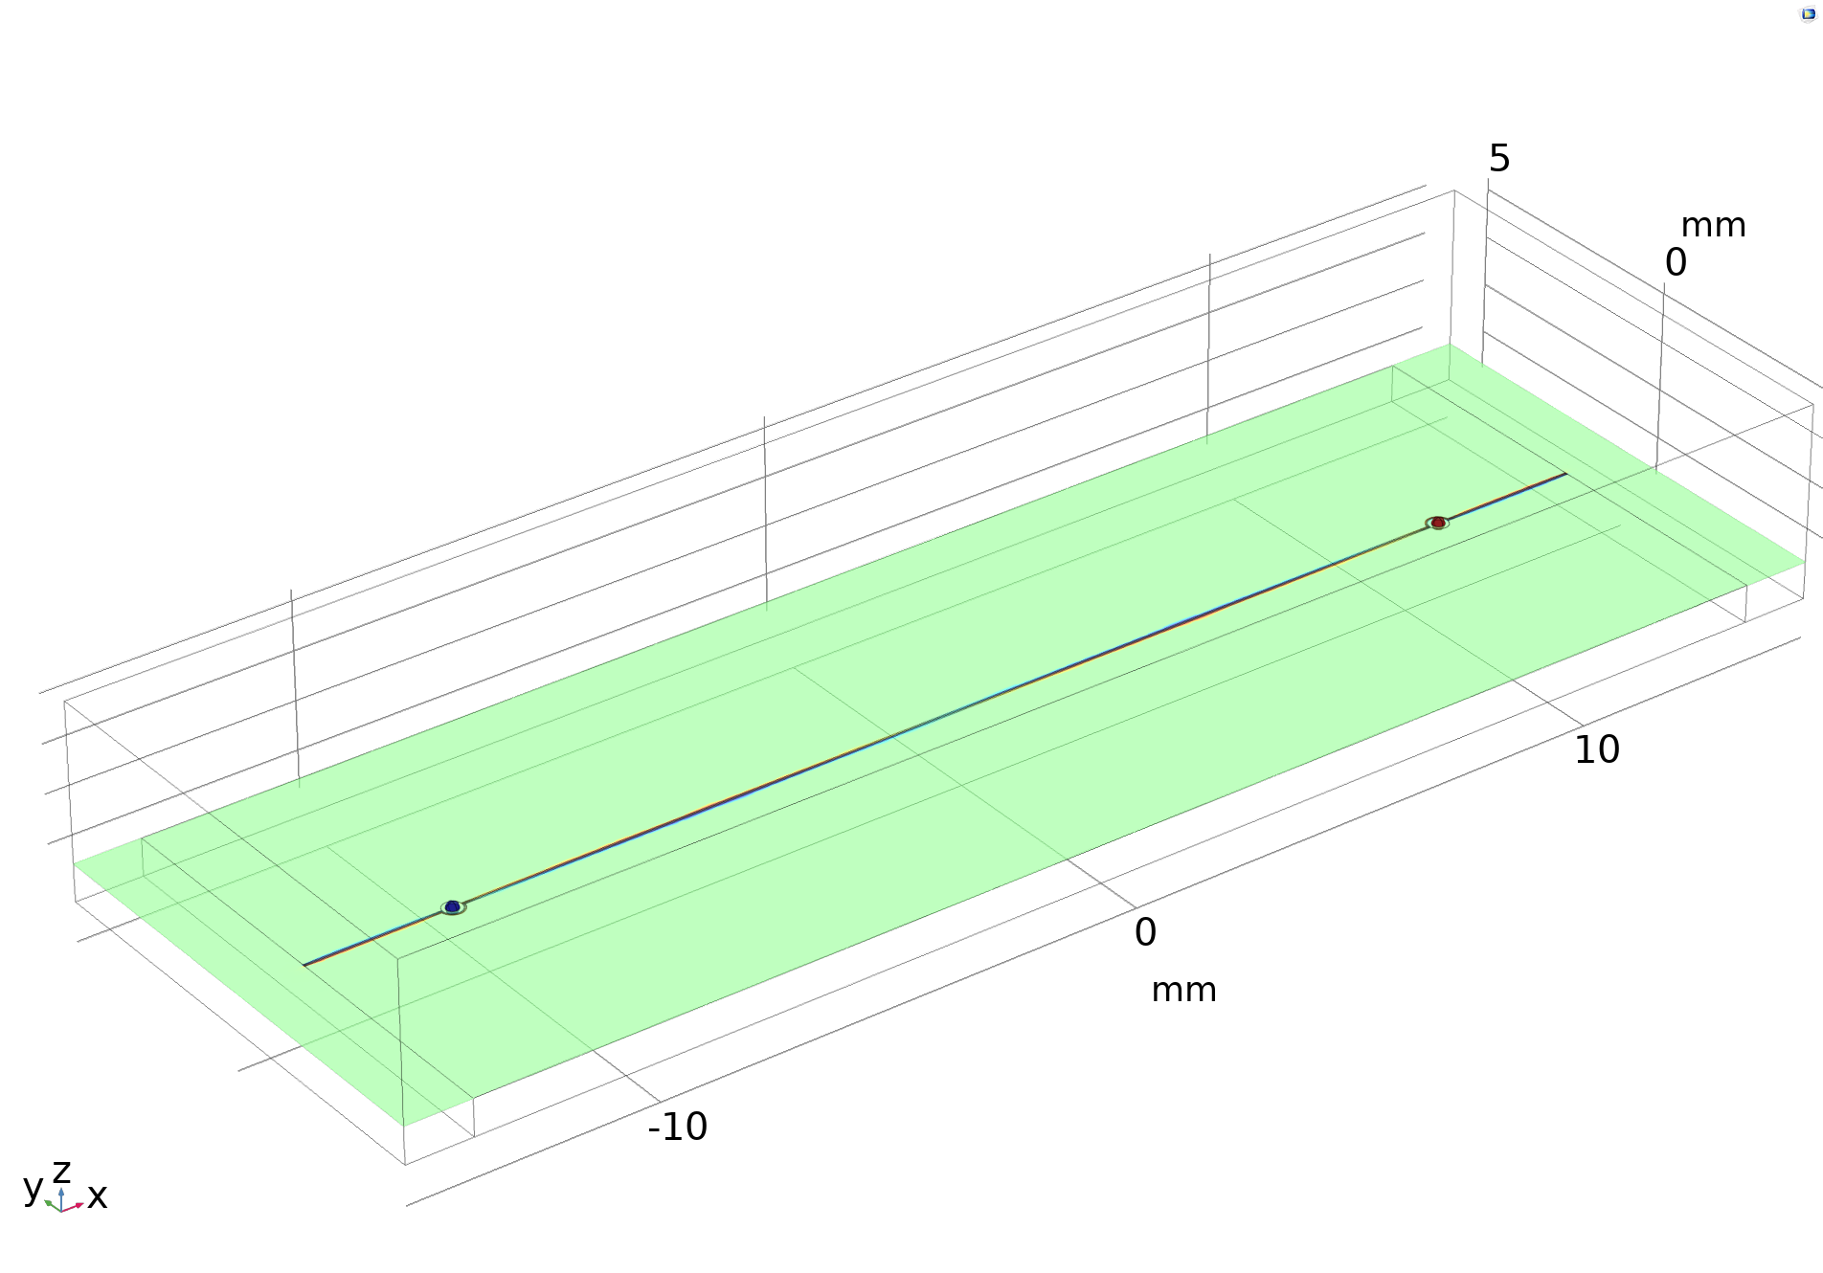
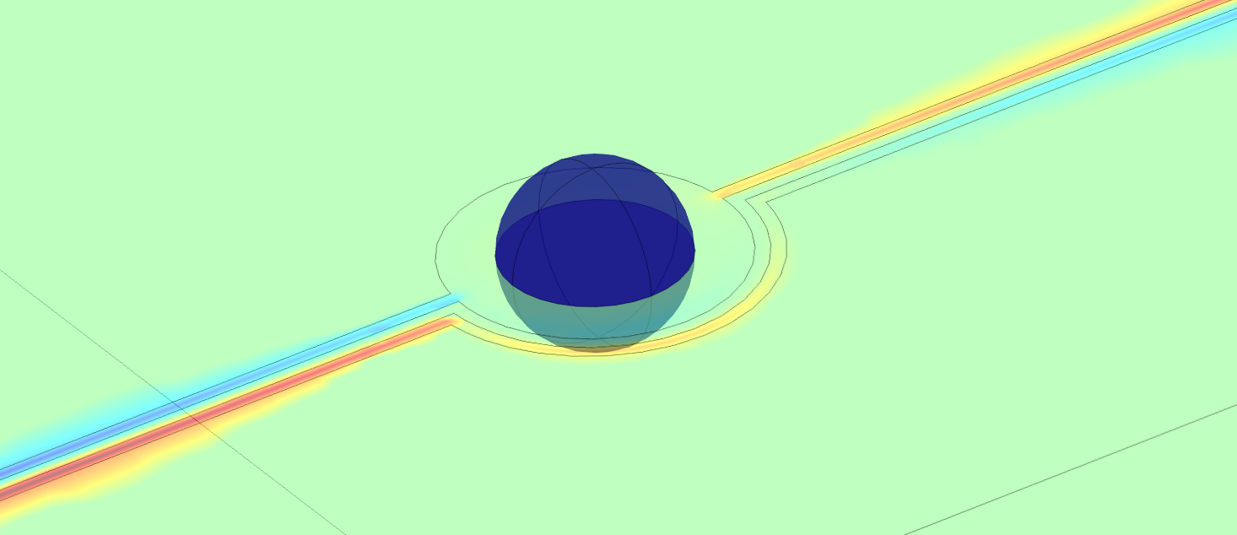
电磁波导与磁性材料的 耦合计算
王炯杰
指导老师：肖江 教授
复旦大学
Notes:
今天主要介绍微磁学模块与电磁波模块的耦合方式，与一种初始条件的处理步骤。

Slide 2
背景介绍
本课题组基于COMSOL平台开发了微磁学模块^{[1-3]}
可以与COMSOL自带的射频模块耦合。
探究通过波导驱动/耦合的两个磁性小球。
[1] Lan, J. et. al. Phys. Rev. X 5, 041049 (2015).
[2] Lan, J. et. al. Nature Communications 8, 178 (2017).
[3] Yu, W. et. al. Phys. Rev. B 104, L180405 (2021).
Notes:
之前余伟超老师的报告中介绍了一种可以计算微磁学的模块，我的报告基于余老师的工作，对该模块与电磁波模块的耦合计算进行了更细节一些的讨论。目的是探究两个磁性小球通过共面波导进行的耦合。图中的细线为共面波导，在放大图中可以看到，它绕着磁性小球转了半圈，实现了侧向耦合。

Slide 3






研究方法（耦合）
互换一个物理量：
微磁学模块将解出的磁化强度$m$导入到电磁波模块本构关系的磁化强度中；
而电磁波模块将解出的磁场强度$h_{d}$添加到微磁学模块的有效场中。
LLG Equation
$$\dot{m}=−γm×\left(h+h_{d}\right)−αm×\dot{m}$$
$$h_{d}$$
$$m$$
$$∇×\left(∇×A−m\right)+\frac{ε_{0}}{c^{2}}\frac{∂^{2}A}{∂t^{2}}=0$$
Maxwell’s Equation
$$∇⋅(h_{d}+m)=0$$
Notes:
为了探究这个具体的问题，我们首先要讨论COMSOL多物理场耦合的方式，它往往通过两个物理场交换一个物理量来实现。对于我们现在处理的问题，交换的物理量为磁化强度与磁场强度。具体来说，微磁学的方程告诉我们，有效场主导了磁矩的进动，所以我们将电磁波模块解出的磁场强度加入有效场中，就实现了电磁波对微磁学模块中磁矩的驱动。剩余的一个耦合方向是从微磁学模块到电磁波模块，这一步骤中我们将微磁学得到的磁化强度输入电磁波模块，即可实现两个模块的双向耦合与联合计算。

Slide 4


研究方法（耦合）
静磁自旋波：
频域：磁场，无电流模块(mfnc) +微磁学频域模块
时域：磁场，无电流模块(mfnc) +微磁学时域模块
电磁波导：
有端口的需求，以及体系具有可比拟几何尺度的电磁波长
频域：电磁波，频域模块(emw) +微磁学频域模块
时域：电磁波，瞬态模块(temw)+微磁学时域模块
$$∇⋅(h_{d}+m)=0$$
$$∇×\left(∇×A−m\right)+\frac{ε_{0}}{c^{2}}\frac{∂^{2}A}{∂t^{2}}=0$$
Notes:
COMSOL内置的电磁波模块分为两大类，分别位于AC/DC模块与rf模块中，它们适用于不同的物理问题。
对于满足静磁近似的体系，或者说尺寸比较小的体系，常常使用AC/DC模块中的“磁场，无电流”模块，它的方程非常简单，只要求磁感应强度空间上无源。我们可以把它分别和微磁学的时域与频域模块耦合。当我们只关心体系的本征行为，例如静磁自旋波的计算，频域计算已经足够了。如果我们还关心一些非线性行为，那么时域，或者说瞬态的仿真就是必须的。
当然，如果我们需要考虑电磁波，或者体系的尺寸比较大，那么我们就需要使用射频模块来进行仿真。同样的，具体用频域还是时域需要看我们的具体需求。
回到我们需要计算的模型，即两个磁性材料通过共面波导的耦合。其中共面波导意味着我们需要端口来进行电磁波的注入，体系的几何尺度和电磁波的波长可以比拟，因此我们接下来集中讨论射频电磁波模块与微磁学模块的耦合。

Slide 5
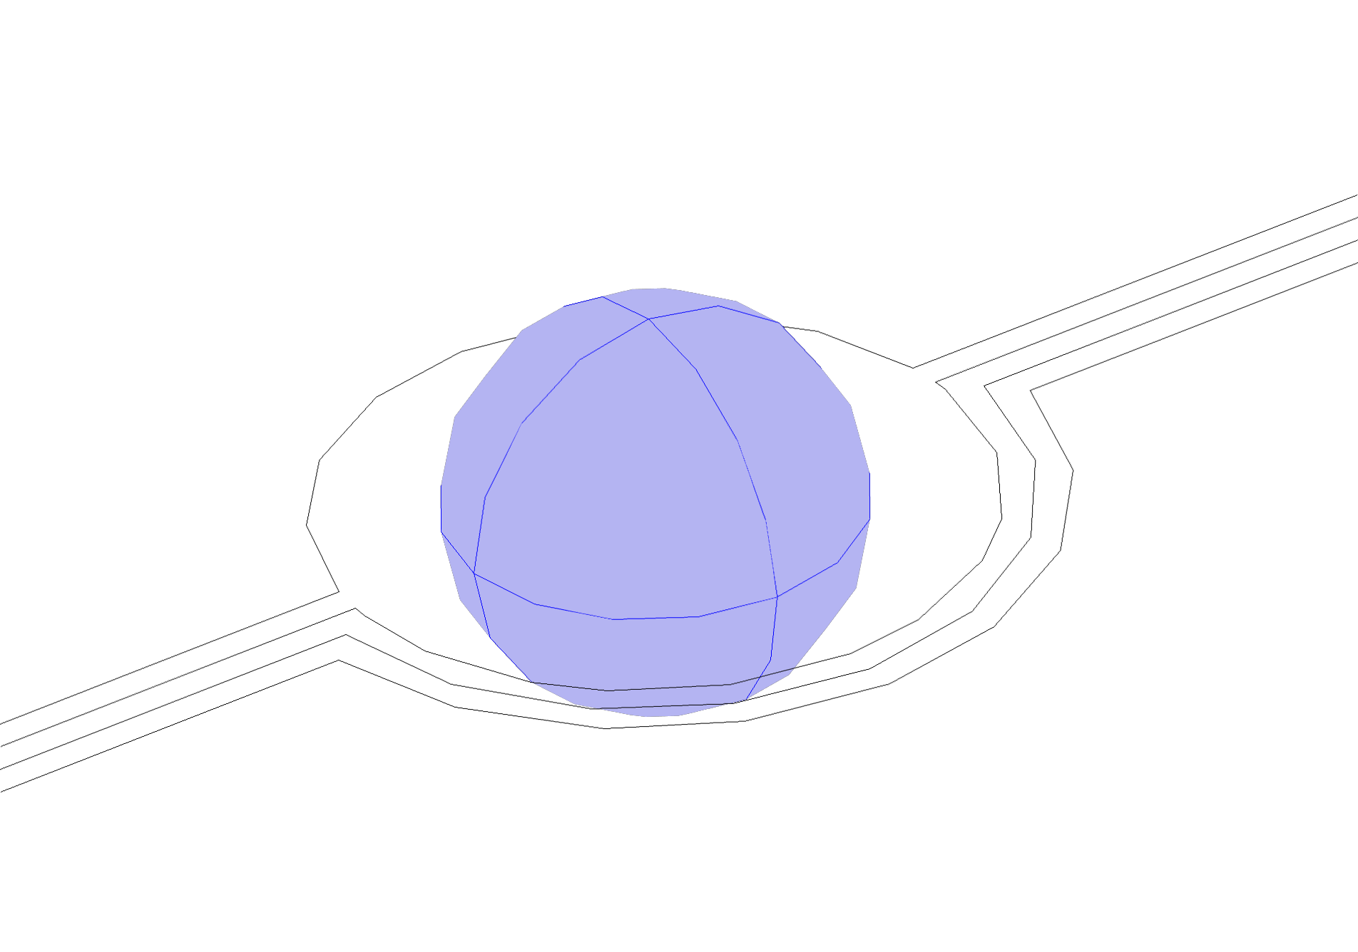

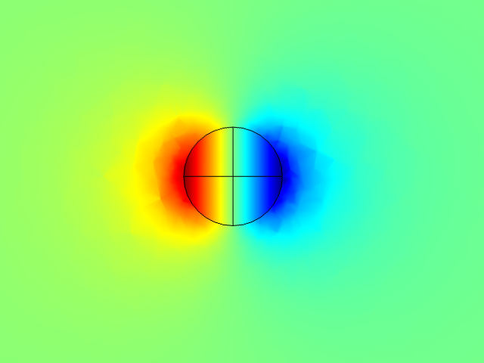
收敛问题
Temw+微磁学时域模块：
如果设置磁失势全空间为零作为初始条件，在设定耦合的情况下直接进行求解，将会遇到严重的收敛问题。
Notes:
对于时域的电磁波-微磁学耦合，如果我们按照默认的初始条件，也就是全空间磁失势为零的初始条件来进行仿真，那么会碰到严重的收敛性问题。
我们讨论一个简单例子：一个磁性小球被空气域包裹，我们用一个静态磁场让小球处于单畴状态，然后用特定频率的射频场进行驱动。我们预期看到驱动下小球的拉莫尔进动行为，以及撤去驱动后，由于小球有向环境的辐射，其振幅逐渐衰减为零。
这个问题中，我们需要的初态是磁性小球是单畴结构，等价于一个静态磁矩，周边的磁场由这样的磁矩产生。右侧图片显示了一个切面内的磁失势的一个分量的空间分布，这就是我们需求的初始条件。而从一个全空间为零的状态演化到这样的状态不是一件很自然的事情，所以我们碰到了收敛性的问题。为了解决收敛性问题，我们需要给COMSOL一个好的初始条件。

Slide 6
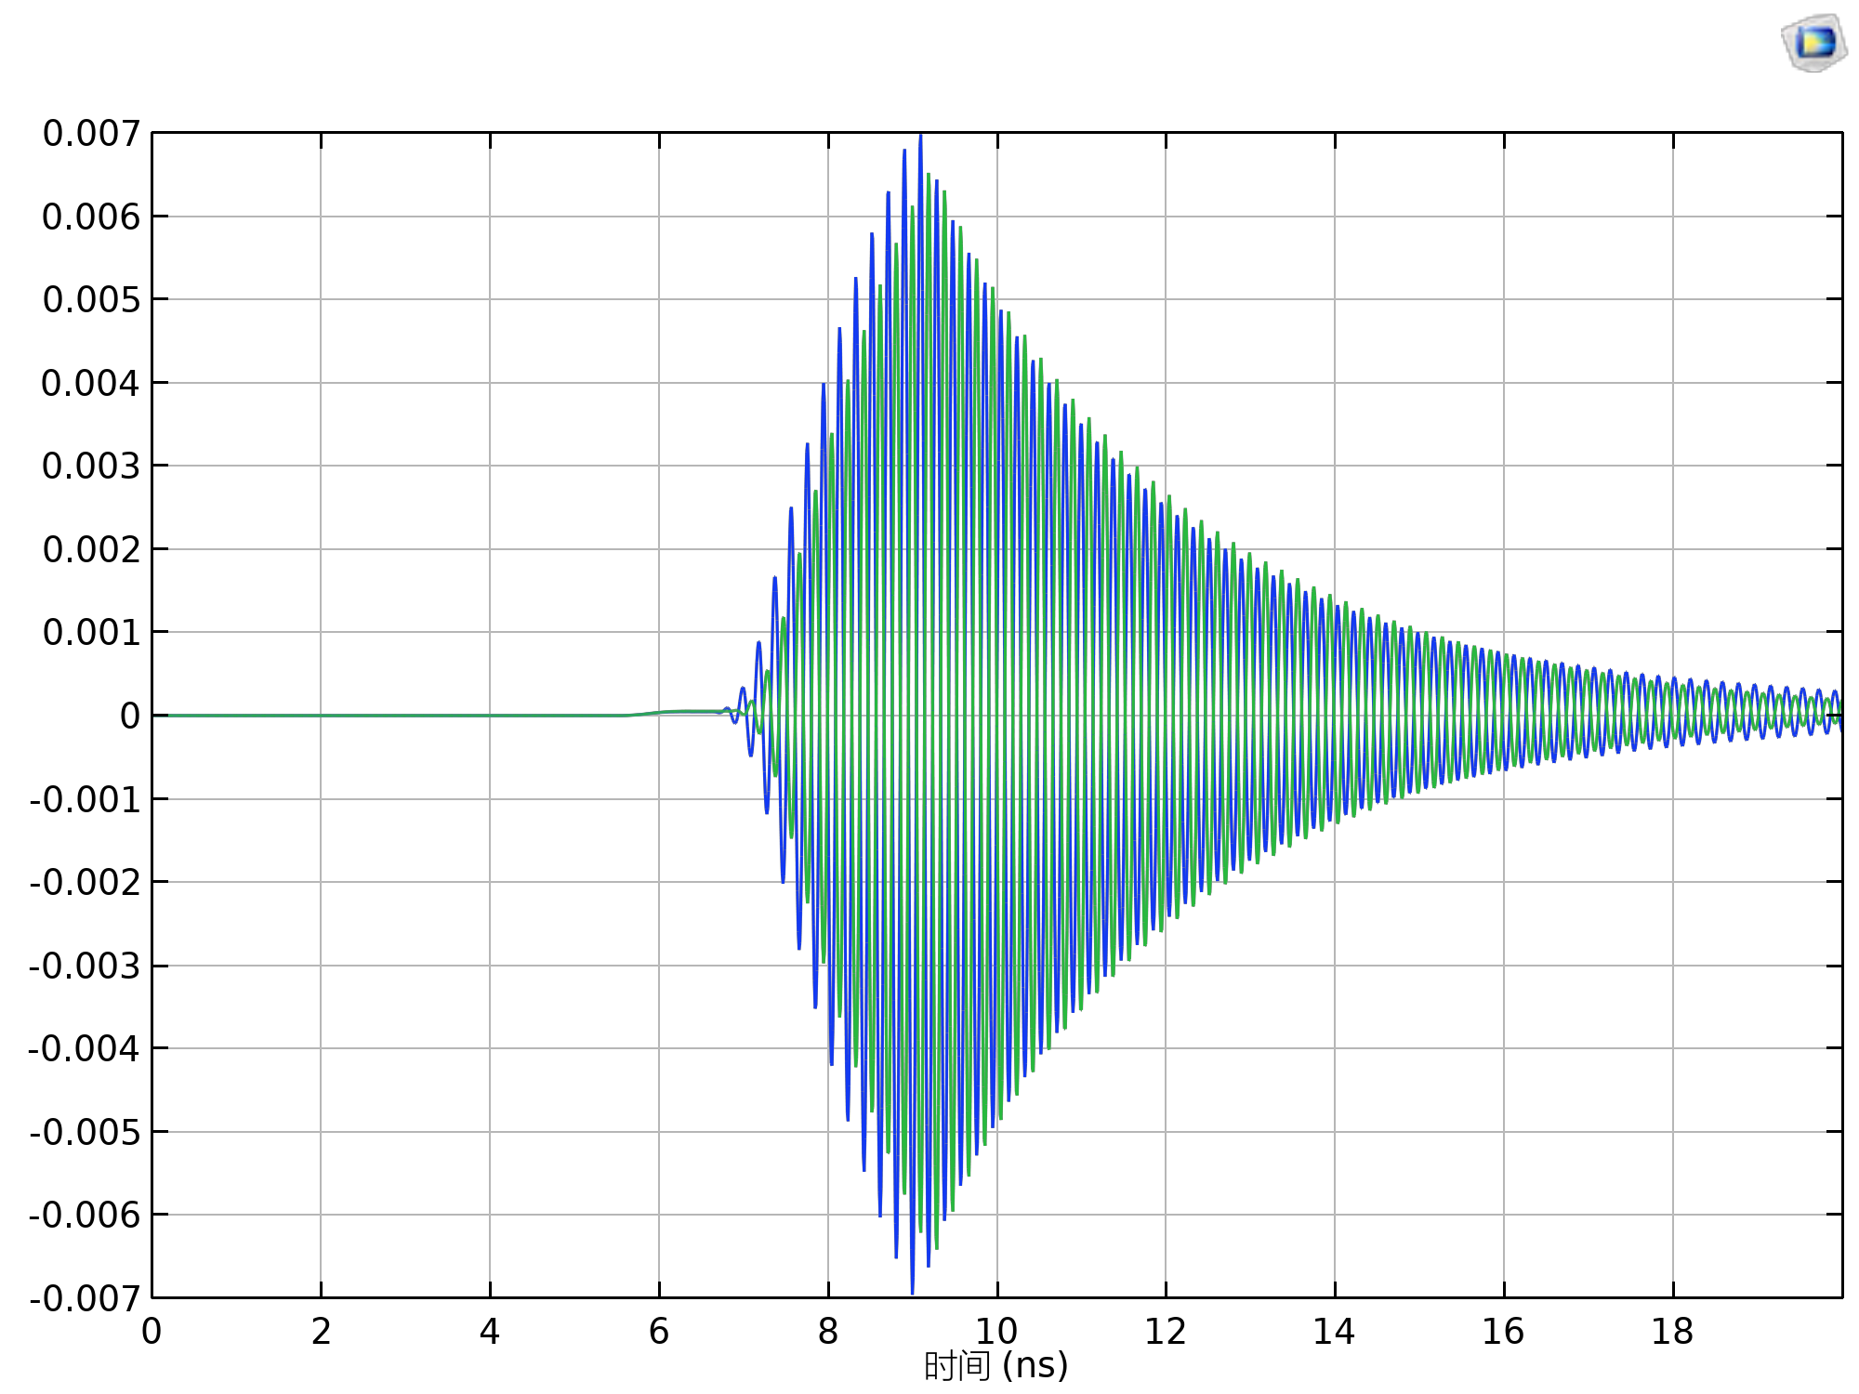
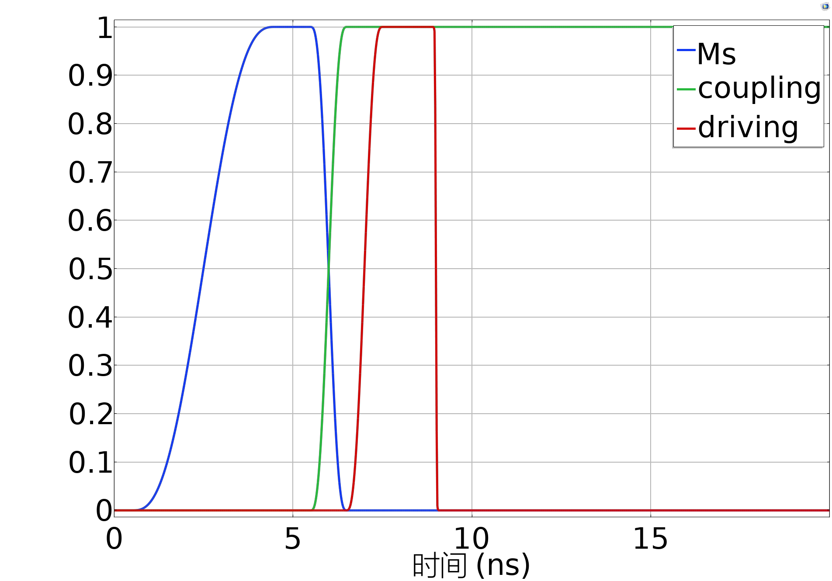
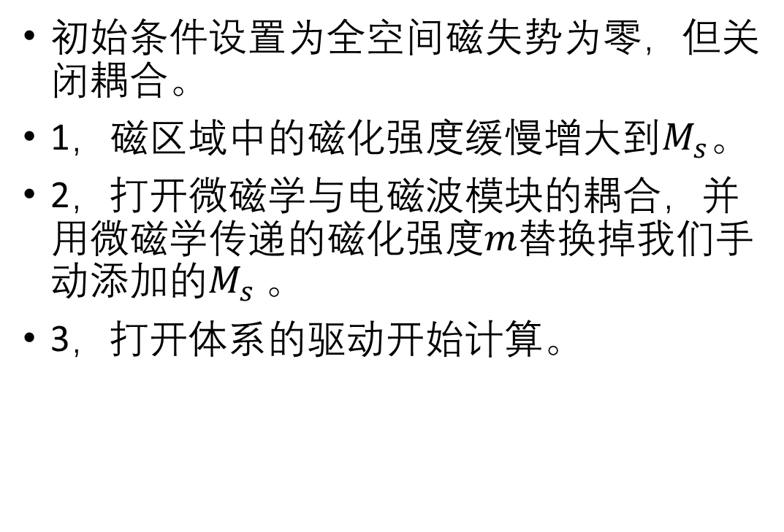
研究方法（初始条件处理）
初始条件设置为全空间磁失势为零，但关闭耦合。
1，磁区域中的磁化强度缓慢增大到$M_{s}$。
2，打开微磁学与电磁波模块的耦合，并用微磁学传递的磁化强度$m$替换掉我们手动添加的$M_{s}$。
3，打开体系的驱动开始计算。
Notes:
有些情况下，我们可以会尝试给出合理初始分布的表达式，将它输入comsol作为初始条件。但是对于共面波导耦合的磁性小球，我们很难给出一个初始磁矢势的解析表达式，所以我们就需要通过三个人工设计的步骤，使得体系磁矢势自动落入我们需要的初始条件中。
对于初始条件问题，模块的耦合给它带来了不必要的复杂度，因此我们首先将耦合关闭，然后从全空间磁失势为零的初始条件出发。
第一步，由于两个模块的耦合处于关闭状态，我们只需要获得一个静磁矩周边的磁失势分布。当静磁矩大小为零时，全空间磁失势应当是零，所以我们从一个大小为零的静磁矩出发，将它的大小缓慢增大到饱和磁化强度，这个过程中，磁性小球周边的空气域构建了相匹配的电磁场分布。
第二步，我们将耦合添加到体系中。具体的操作是使用微磁学得到的磁化强度，逐步代替掉第一步中我们手动添加的磁化强度。这个过程中，我们可以保持两个来源的磁化强度求和不变，因此电磁波模块不会有相应，第一步中构建好的空间电磁场分布保持不变。而对于微磁学模块来说，它感受到了一个逐渐增大的有效场，但是由于该有效场的方向与静态磁矩方向一致，也不会有什么额外的响应。
第三步，我们可以给磁性小球添加射频场，或者通过共面波导注入电磁波，实现对体系的驱动。
图片中蓝色的线条对应我们手动添加的静磁矩，在第二步的最后，这个辅助的工具被内禀的耦合取代。绿色的线对应耦合，第二步开始添加。红色的线对应射频场驱动，驱动一段时间后撤去。我们可以看到磁性小球被驱动激发，撤去驱动后振动衰减到零的过程，和我们最开始的预期符合。

Slide 7
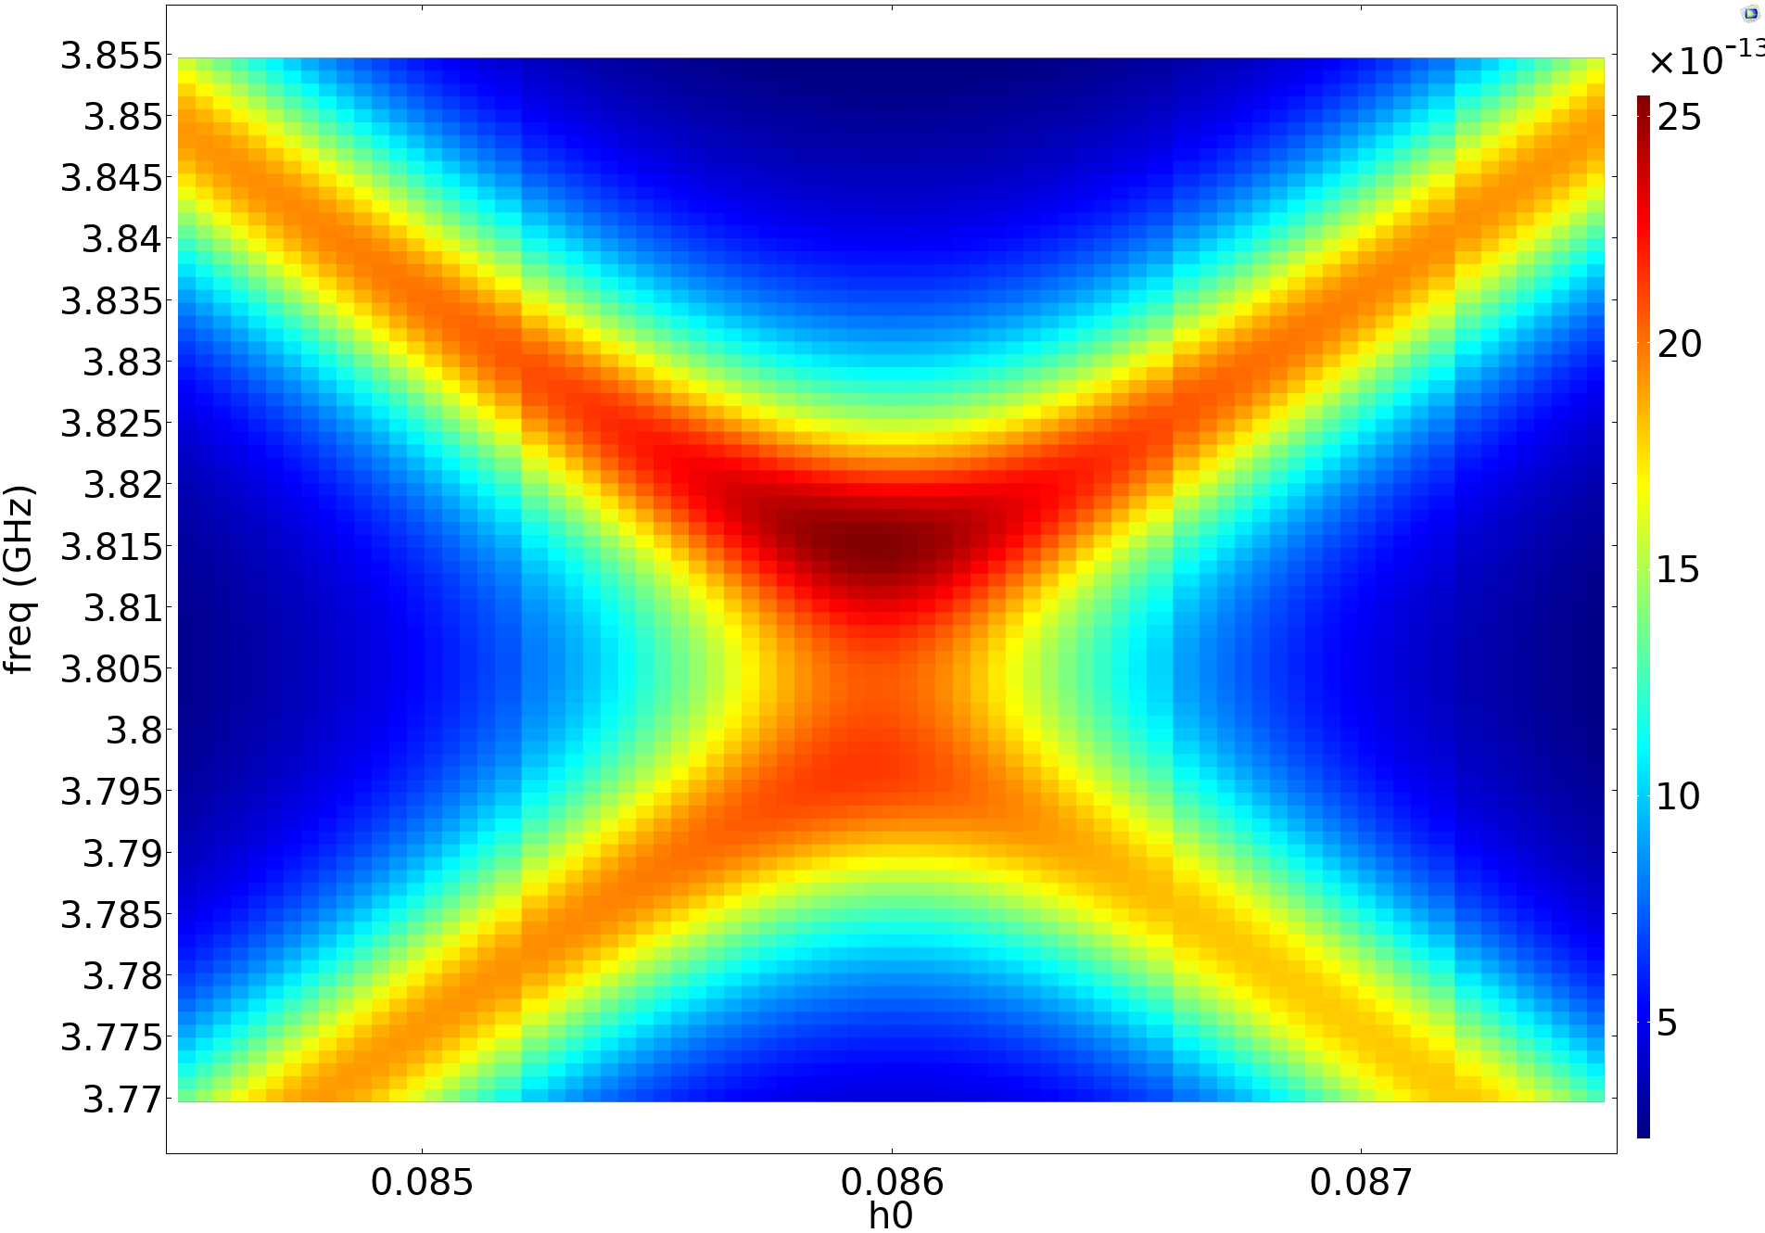
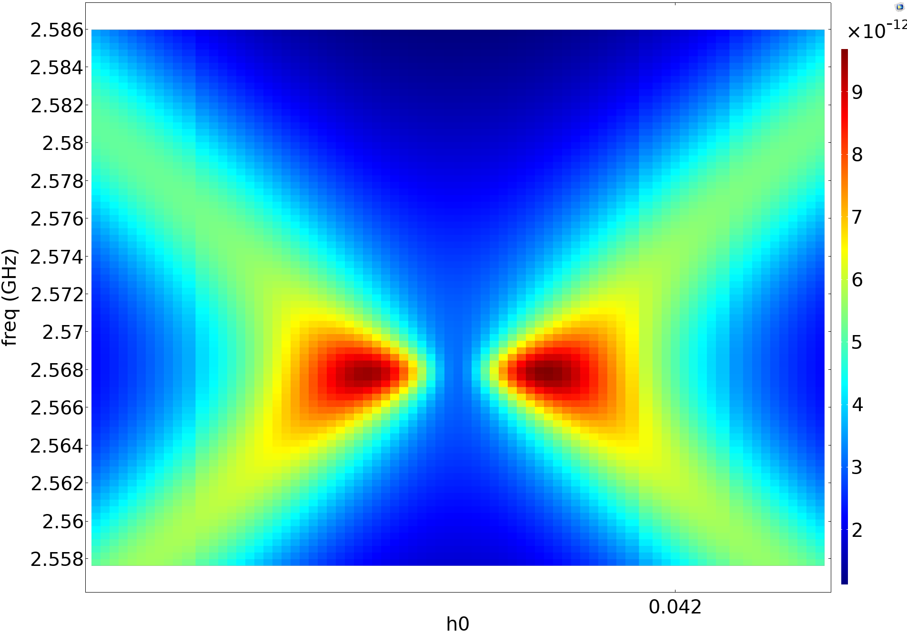
仿真结果
波导注入的电磁波实现了对磁性小球一致进动模式的有效驱动。
也实现了磁性小球通过共面波导的两种不同类型的耦合。
Notes:
通过这样三个步骤，我们可以看到，使用共面波导注入的电磁波有效激发了磁性小球的振动模式。
同样的，我们也实现了射频电磁波模块与微磁学模块的耦合计算。（包括排斥式耦合与吸引式耦合。）
根据开放通道耦合振子理论，两个磁振子的耦合种类有两类，分别为排斥式耦合与吸引式耦合，施加在两个磁性小球上的静态外磁场大小变化时，两个磁性小球的耦合种类会发生变化。而通过对耦合种类的调节，我们可以实现对暗模的有效注入。

Slide 8
结论
通过交换磁化强度与磁场大小，可以将电磁波模块与微磁学模块耦合起来。不同电磁波模块对应不同的使用场景。
电磁波导与磁性材料耦合的瞬态计算中，通过时间序列上的三步操作，可以使得初始值处于收敛区间，为执行后续计算创造了条件。
Notes:
接下来是总结，今天我主要介绍了微磁学模块与不同电磁波模块的耦合方式与大致的使用场景。以及通过人工设计的三个步骤，我们解决了电磁波导与磁性材料耦合计算过程中的收敛性问题。

